Slide 1
选修5 有机化学基础
第一章 认识有机化合物
第1课时
第一节 有机化合物的分类

Slide 2
引言
复习
1、什么叫有机物？
碳元素
一般把含________________的化合物称为________________ ，简称为________________ 。
有机化合物
有机物
除了: CO、CO₂、H₂CO₃及其盐、
氢氰酸（HCN）及其盐(NaCN)、
硫氰酸（HSCN）及其盐（KSCN)、
SiC、CaC₂等。

Slide 3
引言
2、组成元素
碳、氢、氧、氮、硫、磷、卤素等
主要元素
3、特点
⑴大多数难溶于水，易溶于有机溶剂。
⑵大多数受热易分解，而且易燃烧。
⑶大多数是非电解质，不易导电，熔点低
⑷有机反应比较复杂，一般比较慢，副反应多

Slide 4
有机化合物的分类
学习目标
1.了解有机化合物的分类方法。
2.认识一些重要的官能团。
学习重点
理解有机化合物的分类依据。

Slide 5
有机化合物的分类
一、按碳的骨架分类
链状化合物
有机化合物
脂环化合物
环状化合物
芳香化合物

Slide 6
有机化合物的分类
2.烃的分类
链状烃
链烃
脂肪烃
烃
脂环烃
环状烃
芳香烃

Slide 7
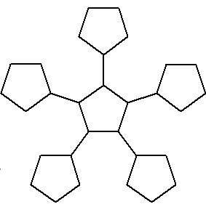
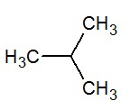

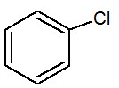

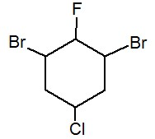

有机化合物的分类
练习1：给下列有机物分类
①
②
③
④
⑤
⑥
⑦

Slide 8
有机化合物的分类
二、按官能团分类
烃的衍生物：
烃分子中的氢原子被其他原子或原子团所取代而生成的一系列化合物称为烃的衍生物
CH₃CH₃
CH₃CH₂Cl
CH₃CH₂OH
CH₃COOH
官能团
有机化合物中，决定化合物特殊性质的原子或原子团

Slide 9
有机化合物的分类
 |  |  | 代表物 | 官能团
类别
烷烃
CH₄
饱和烃
环烷烃
烃
烯烃
CH₂=CH₂
不饱和烃
炔烃
CH≡CH
芳香烃

Slide 10
有机化合物的分类
 | 类别 | 代表物 |  | 官能团
 |  | 名称 | 结构简式
烃 的 衍 生 物 | 卤代烃 | 一氯甲烷 | CH₃Cl | —X | 卤原子
 | 醇 | 乙醇 | C₂H₅OH | —OH | 羟基
 | 醛 | 乙醛 | CH₃CHO | —CHO | 醛基
 | 酸 | 乙酸 | CH₃COOH | —COOH | 羧基
 | 酯 | 乙酸乙酯 | CH₃COOC₂H₅ | —COOR | 酯基
 | 醚 | 甲醚 | CH₃OCH₃ |  | 醚基
 | 酮 | 丙酮 |  |  | 羰基
 | 酚 | 苯酚 |  | —OH | 酚羟基

Slide 11
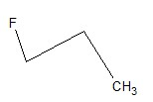
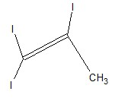
有机化合物的分类
卤代烃
R—X
官能团的电子式

Slide 12
有机化合物的分类
醇
写官能团的电子式
羟基
—OH
酚

Slide 13



有机化合物的分类
写官能团的电子式
醛基
注意苯环上基团的写法
甲醛
醛
乙醛
苯甲醛

Slide 14
有机化合物的分类
醚
CH₃OCH₃
CH₃CH₂OCH₂CH₃
R，R’指烃基
CH₃OCH₂CH₃

Slide 15
有机化合物的分类
羧基
—COOH
甲酸
羧酸
乙酸
乙二酸
苯甲酸

Slide 16
有机化合物的分类
O
酯基
C
O
R
酯
HCOOC₂H₅
甲酸乙酯
CH₃COOC₂H₅
乙酸乙酯

Slide 17
有机化合物的分类
注意：
1、一种物质按不同的分类方法，可以属于不同的类别；
2、一种物质具有多种官能团，在按官能团分类时可以认为属于不同的类别；
3、醇和酚的区别；
4、一些官能团的写法；

Slide 18
有机化合物的分类
练习2：课本学与问 P5
按官能团对下列化合物进行分类，你可以写成下面的结构简式。
HCHO、HCOOCH₂CH₃、CH₂＝CH－COOH、
醛
酯
羧酸
HO－
－OH
－C₂H₅
酚
芳香烃
－COOH
羧酸
练习3：课本 P6

Slide 19
有机化合物的分类
课堂总结
链状化合物
环状化合物
按碳的骨架分
脂环化合物
芳香化合物
有机物
烃可分为：
烷、烯、炔、芳香烃
按官能团
烃的衍生物可分为：
卤代烃、醇、酚、醚、醛、酮、酸、酯

Slide 20
有机化合物的分类
课堂达标
AB
1 、下列化合物不属于烃类的是（ ）
A.NH₄HCO₃ B.C₂H₄O₂ C.C₄H₁₀ D.C₂₀H₄₀

Slide 21
有机化合物的分类
2.根据官能团的不同对下列有机物进行分类
CH₃CH=CH₂
烯烃
炔烃
酚
醛
酯

Slide 22
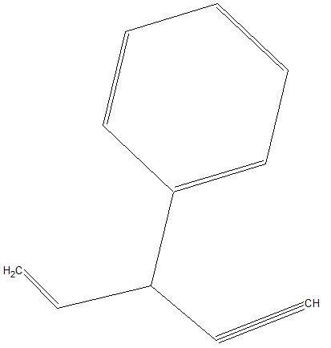
属于什么烃？

Slide 23


有机化合物的分类
探究：—OH（羟基）与OH⁻的区别。
—OH（羟基）
OH⁻（氢氧根）
电子式
电性
电中性
带一个单位负电荷
存在
有机化合物
无机化合物

Slide 24
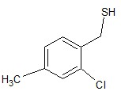
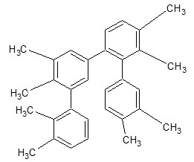
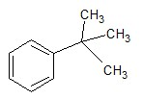
探究
芳香化合物 芳香烃 苯的同系物

Slide 25

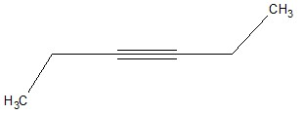
官能团竞赛
A

Slide 26
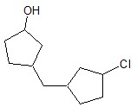
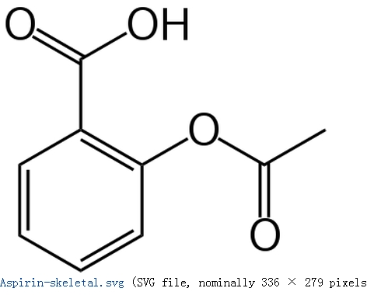
官能团竞赛
B

Slide 27
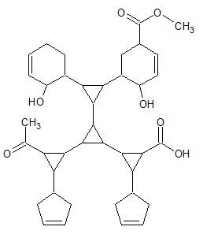
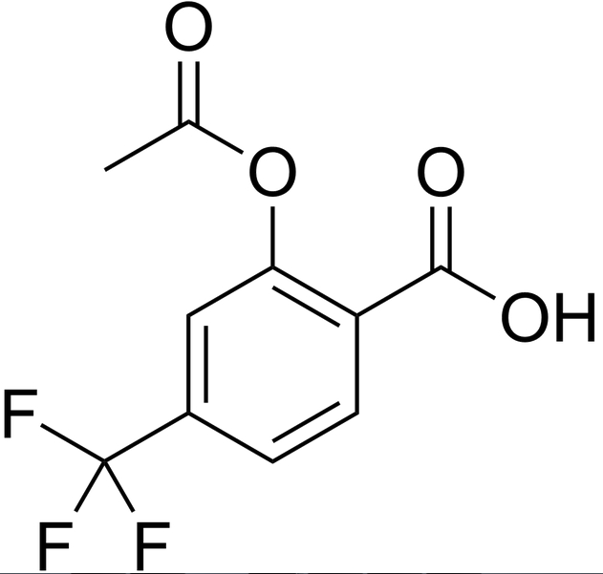
官能团竞赛
C

Slide 28
1烃的分类
提醒：
链状烃
链烃
脂肪烃
烃
脂环烃
环状烃
芳香烃
2物质的种类 和 官能团的 种类不同

Slide 29
说文解字

